Slide 1
Семинар-консультация
«От 1-го к 4-му:
идем к метапредметным результатам

Slide 2
Здравствуй,
дядюшка глагол!

Slide 3
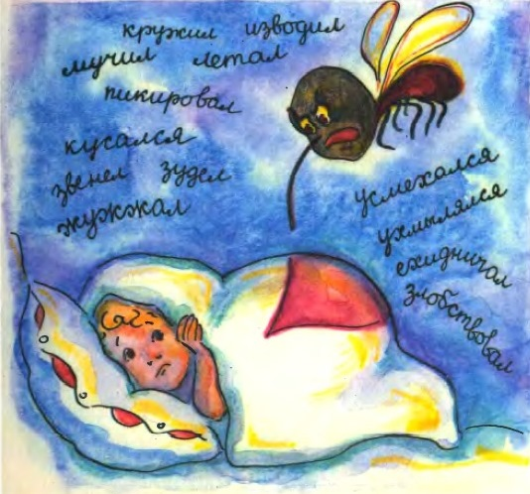
Задание: рассмотрите рисунок, подумайте, что произошло?

Slide 4
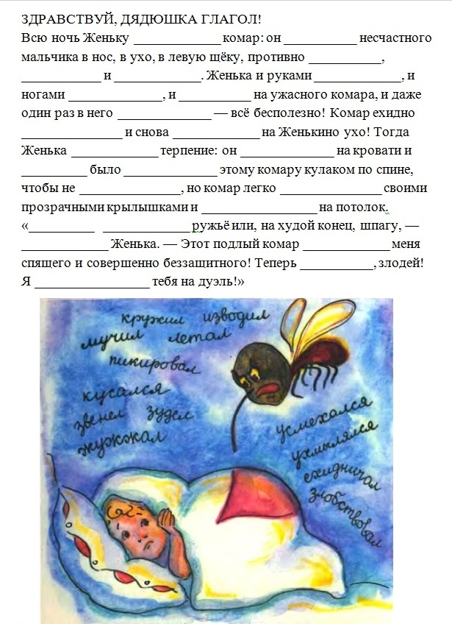
Задание:
1) вставьте в текст подходящие по смыслу слова;
2) прочитайте историю, которая получилась;
3) вспомните, как называются слова, которые помогли нам понять, что случилось?

Slide 5
Задание: прочитаем авторский текст.
Задание: 1) назовите слова, которые обозначают действия;
2) определи, на какие вопросы они отвечают.

Slide 6
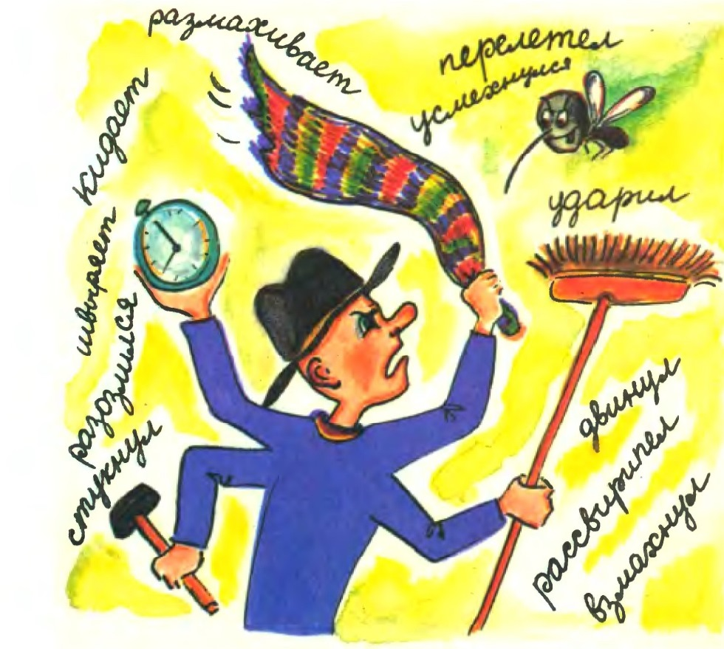
Задание: рассмотри рисунок, расскажи, как глагол помог Женьке.

Slide 7
Задание: прочитаем авторский текст.
Задание: выпиши 5 глаголов.

Slide 8
Задание: составьте небольшой рассказ по картинке, запишите 5 глаголов.

Slide 9
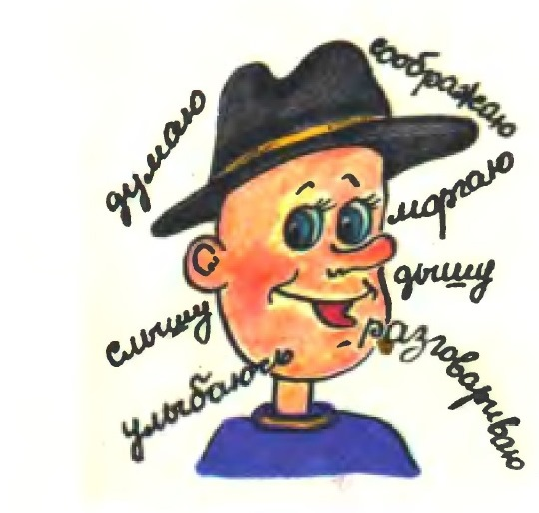
Задание: назовите действия человека, продолжите список слов.

Slide 10
Задание: назовите действия человека, продолжите список слов.

Slide 11
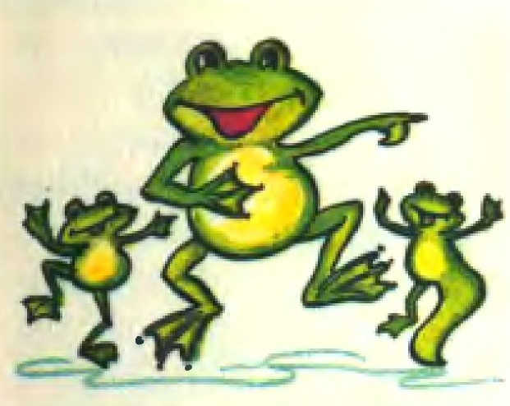
Задание: назовите действия лягушек.

Slide 12
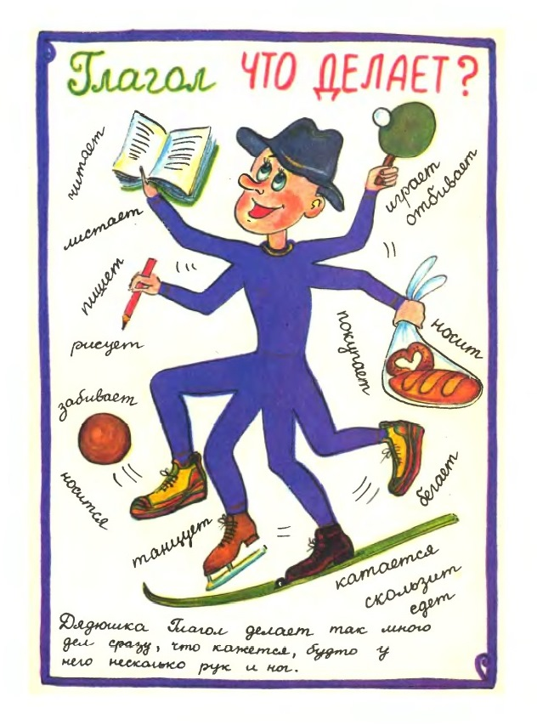
Задание: назовите действия человека, продолжите список слов.

Slide 15
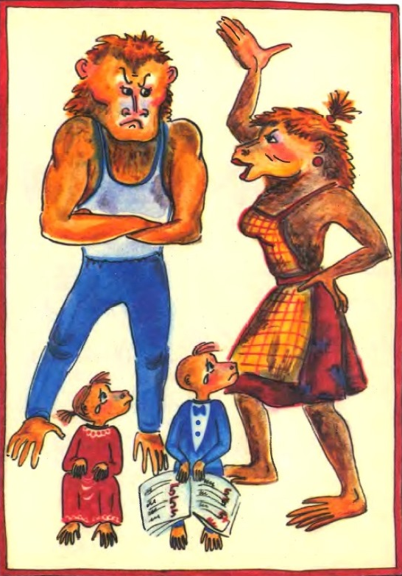

Slide 16
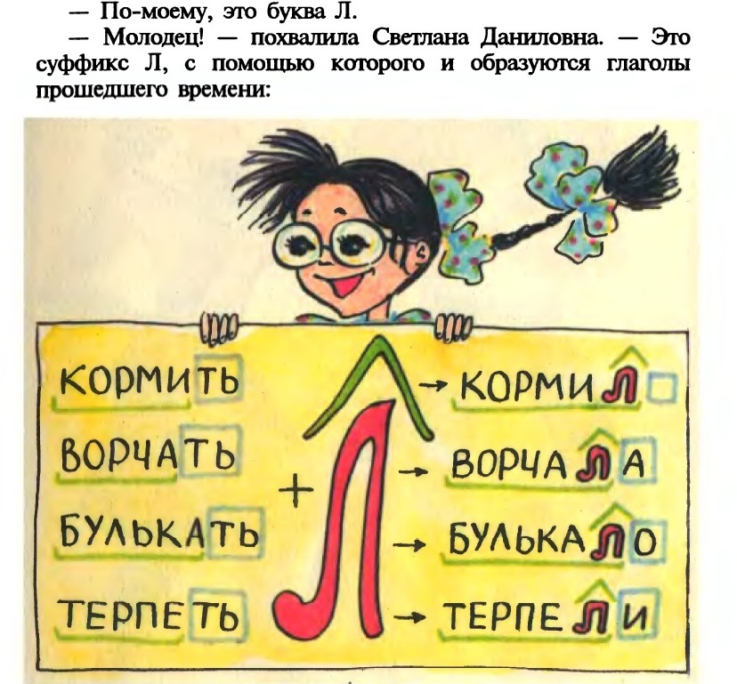

Slide 17
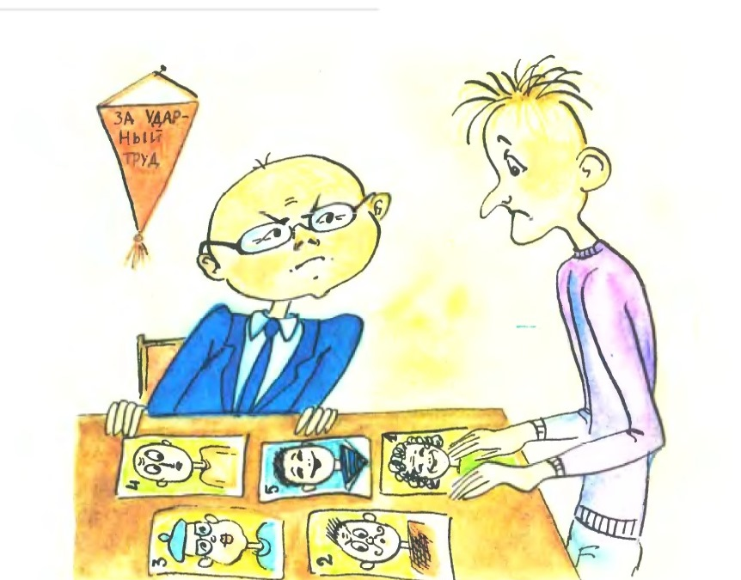
Задание: помоги отыскать человека.

Slide 23
Тема урока «Совершенный и несовершенный вид
глаголов»
Задание: прочитайте слова каждого столбика, разгадайте правило, по которому они разбиты на две группы. Сделайте выводы, какие глаголы относятся к совершенному виду, а какие к несовершенному?
прочитал
нарисовал
прилетит
сбежит
сшить
закрыть
читал
рисовал
летит
бежит
шить
закрывать

Slide 24
Задание: назовите глаголы, на какие вопросы они отвечают?

Slide 25
Задание: выпишите все глаголы совершенного вида.

Slide 27
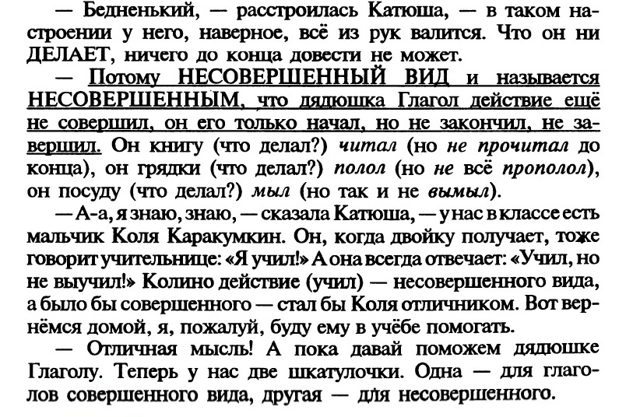
Задание: подумай, о каком слове идет речь,
когда бы Коля стал отличником?

Slide 28
Задание: запиши глаголы в два столбика.
Совершенный вид Несовершенный вид
Проверка

Slide 29
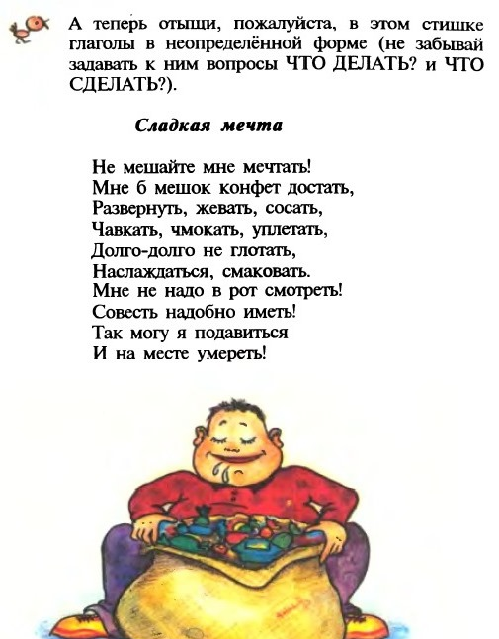

Slide 30
Задание: прочитайте, назовите глаголы.

Slide 31
Антонимы

Slide 32
Задание: прочитайте, назовите глаголы.

Slide 33
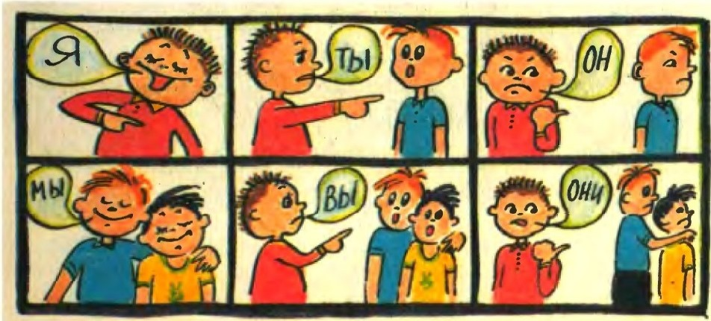
Задание: внимательно рассмотри рисунки, найди местоимения 1 лица, 2 лица, 3 лица. Подумай, почему они так называются?

Slide 34
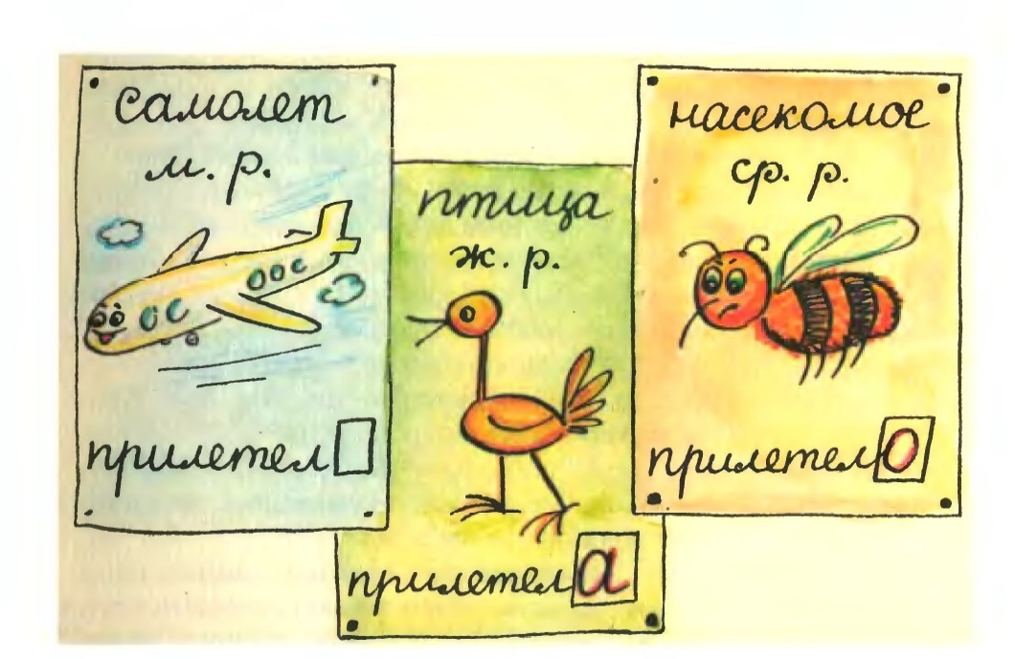

Slide 36
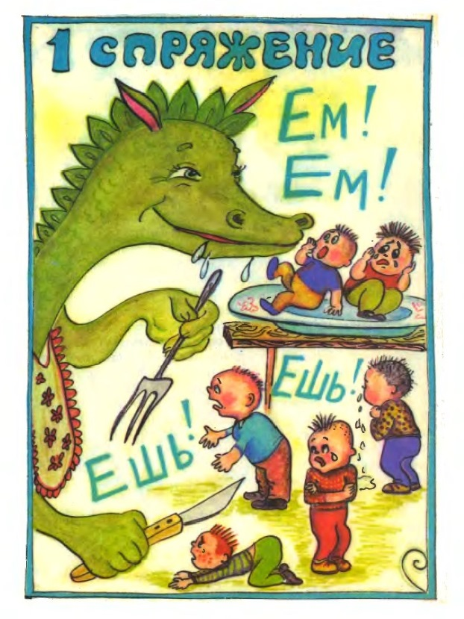

Slide 38
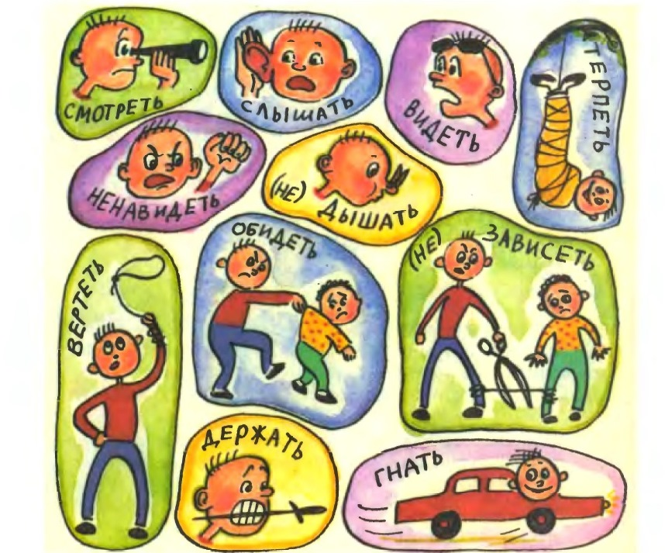
7
1
11
2
6
8
3
9
10
5
4

Slide 39
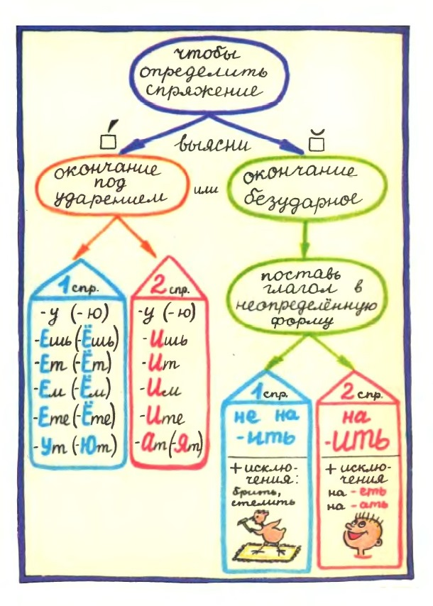
инструкция

Slide 40
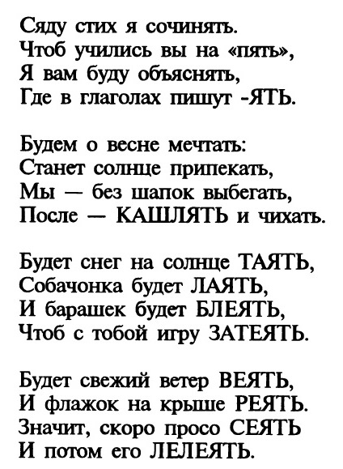
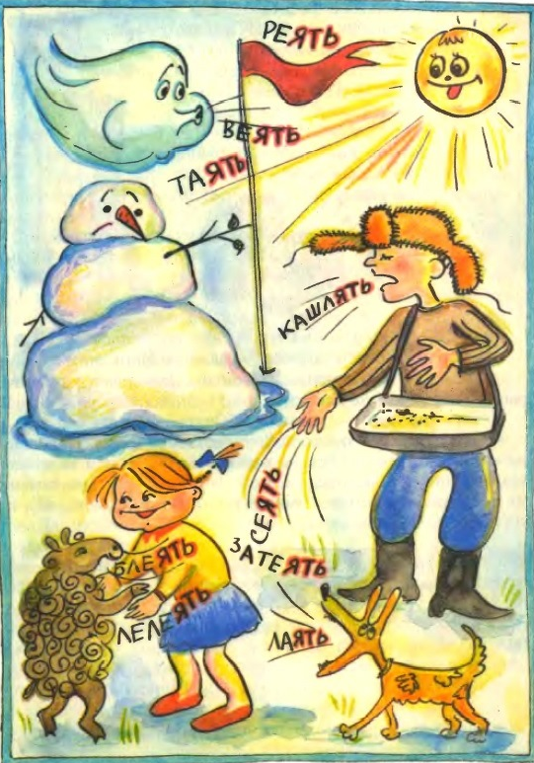

Slide 41
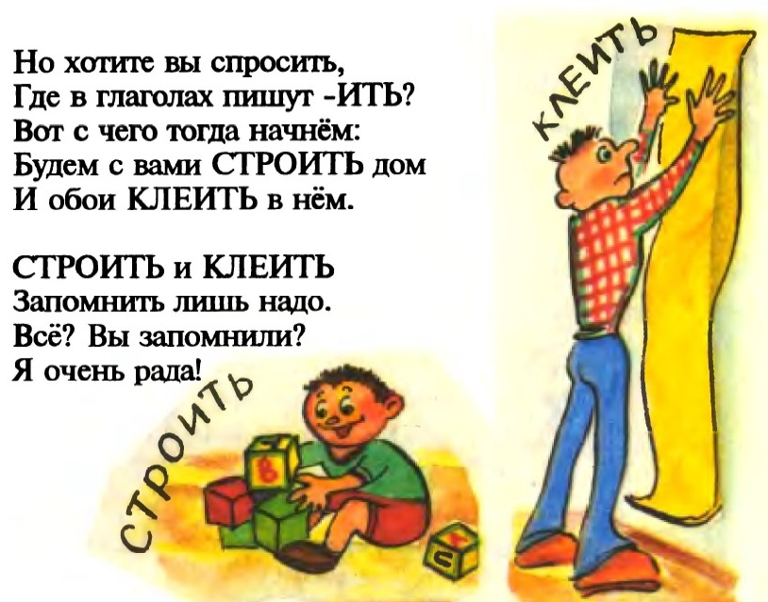

Slide 42
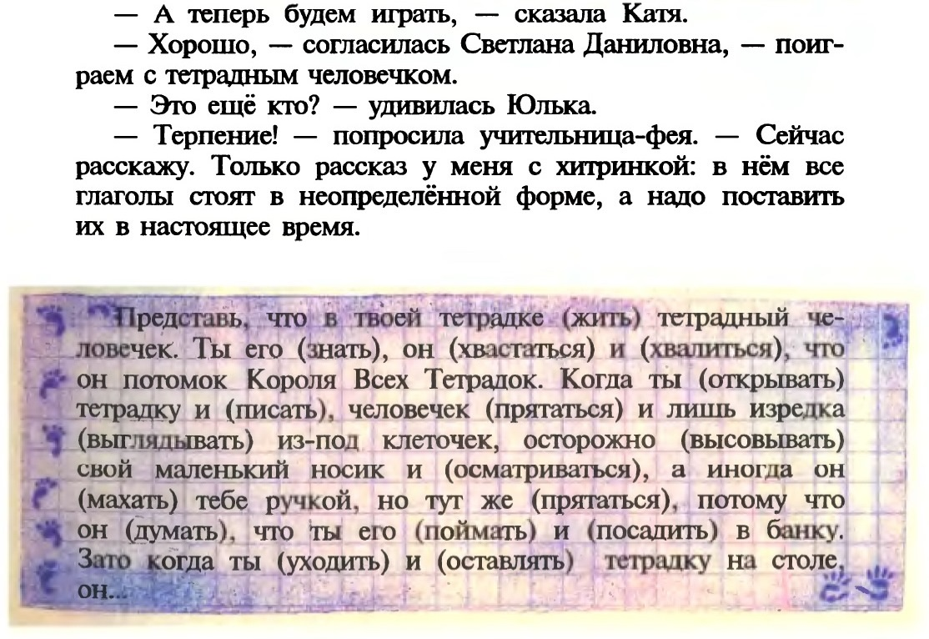

Slide 44
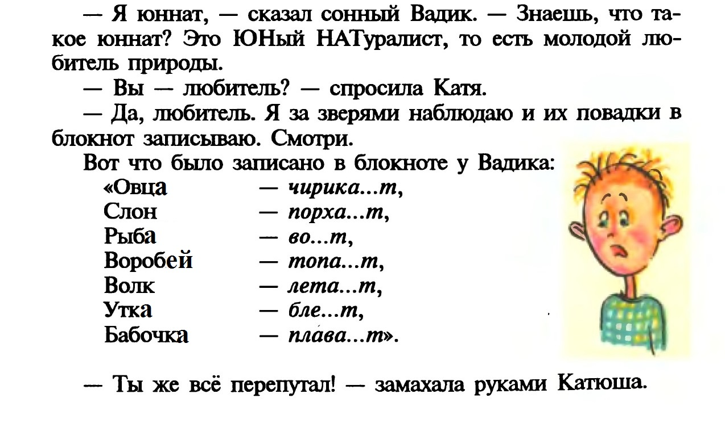

Slide 45
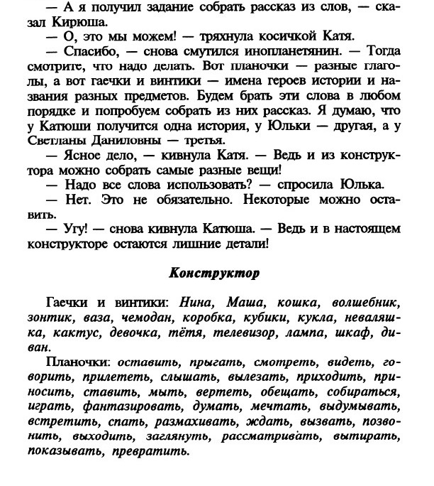

Slide 47
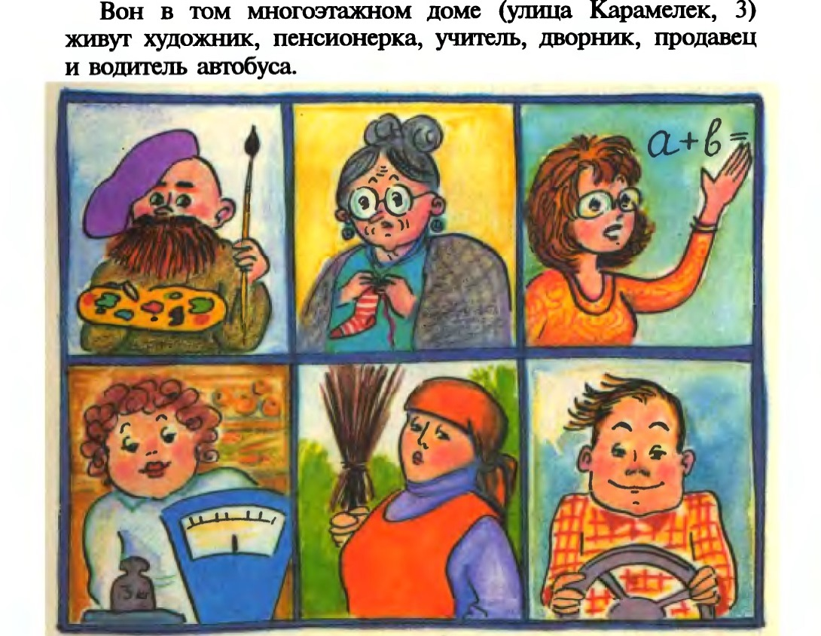

Slide 48
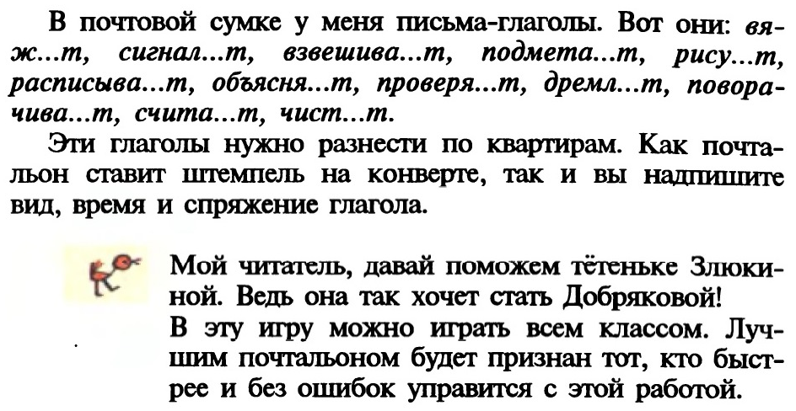

Slide 49
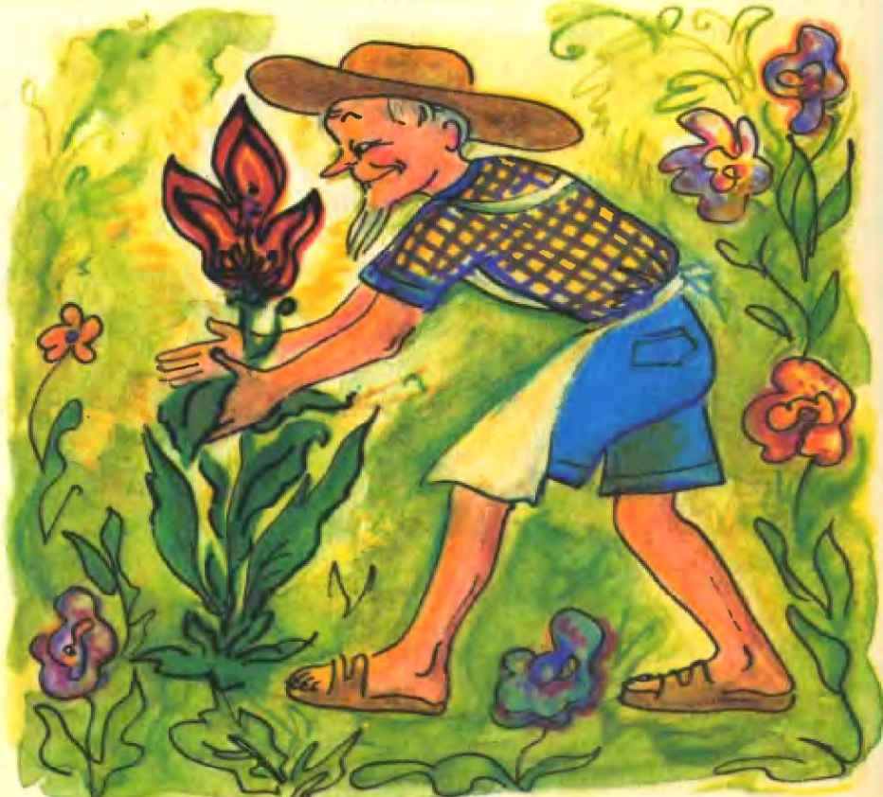
Задание: напишите рассказ о том, как садовник вырастил чудесный цветок, который исцелит всех больных и обрадует всех печальных.

